Slide 1
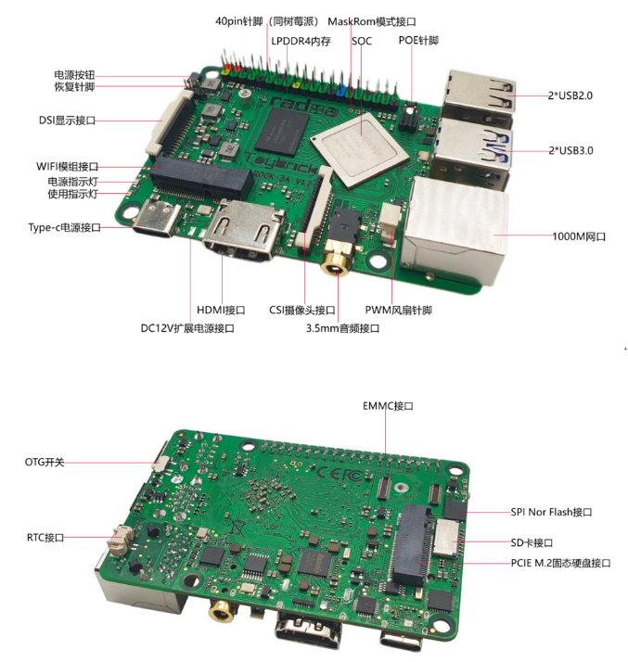
丰富的硬件接口，便于后续组装扩展
参数规格
SOC | RK3568
CPU | 四核 64 位 Cortex-A55 处理器，22nm 先进工艺，主频最高 2.0GHz
GPU | Mali G52 GPU、OpenGL ES 1.1/2.0/3.2、OpenCL 2.0、Vulkan 1.1、高性能专用2D处理器
算力 | 1.0 Tops
内存 | 2GB / 4GB / 8GB LPDDR4
存储扩展 | 支持16GB/32GB/64GB/128GB eMMC 最大支持128GB的TF-Card 最大支持8TB SSD（通过M.2连接器连接）
显示输出 | HDMI 2.0接口，最大支持 4k@60 MIPI DSI接口连接
音频 | 3.5mm耳机接口（支持音频输入输出）
摄像头 | MIPI CSI接口连接, 最大支持8MP相机
以太网 | 1 × RJ45 千兆以太网（1000 M bps），支持POE供电
WIFI | M.2扩展接口，支持M.2接口WIFI模块扩展
USB | USB 3.0 OTG *1，USB 3.0 *1，USB 2.0*2
IO | 40-pin expansion header
电源 | PD快充电源 Type C PD 2.0,9V/2A,12/2A,15V/2A,20V/2A QC快充电源 Type C QC 3.0/2.0 adapter,9V/2A,12/1.5
尺寸 | 85mm×56mm
支持eMMC、TF-Card、SSD多种方式扩展存储
支持HDMI、DSI两路显示输出，可实现双屏同显，双屏异显
尺寸小巧，仅一张信用卡大小，便于携带
搭载与树莓派相同的40pin针脚，轻松完成各种硬件实验
详细功能介绍可参考：Rock3 - Radxa Wiki

Slide 2
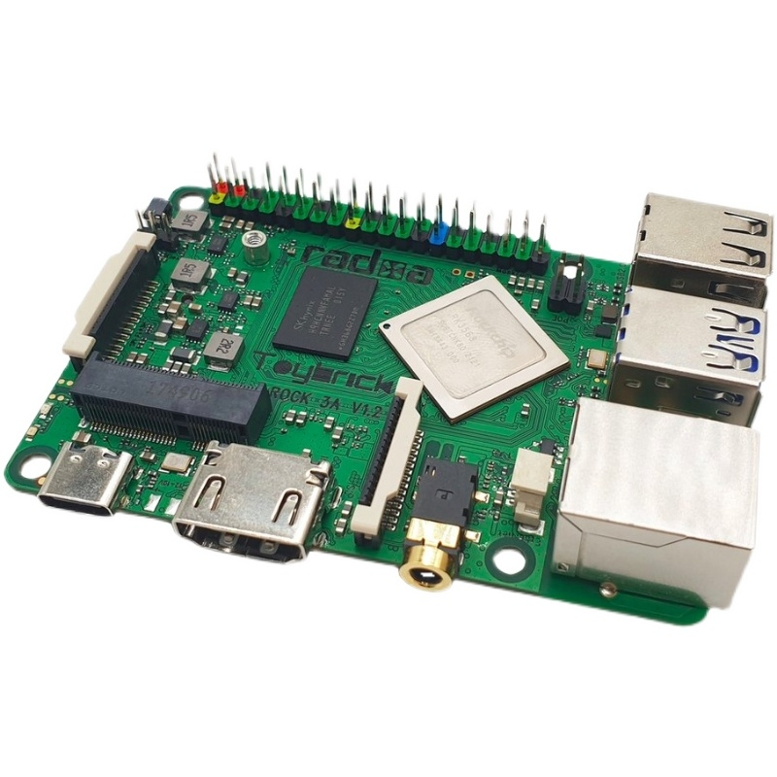
40pin针脚（同树莓派）
MaskRom模式接口
LPDDR4内存
SOC
POE针脚
电源按钮
恢复针脚
2*USB2.0
DSI显示接口
2*USB3.0
WIFI模组接口
电源指示灯
使用指示灯
Type-c电源接口
1000M网口
HDMI接口
CSI摄像头接口
PWM风扇针脚
DC12V扩展电源接口
3.5mm音频接口

Slide 3
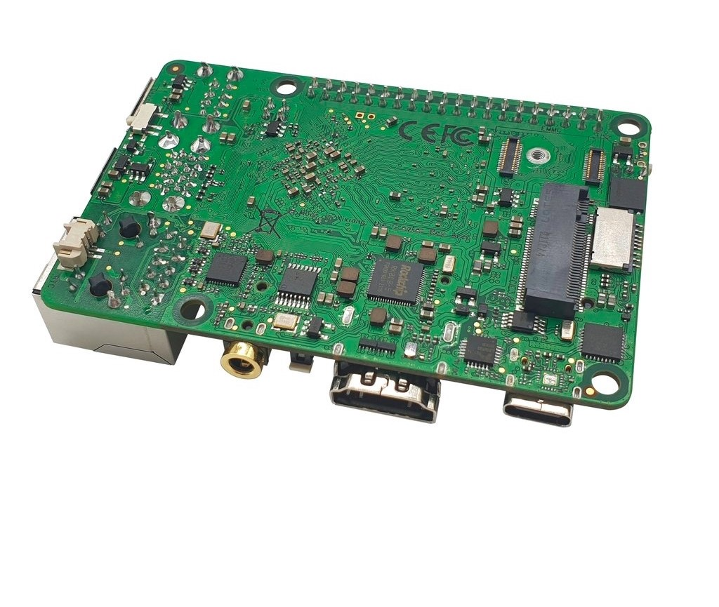
EMMC接口
OTG开关
SPI Nor Flash接口
RTC接口
SD卡接口
PCIE M.2固态硬盘接口

Slide 4
